Slide 1
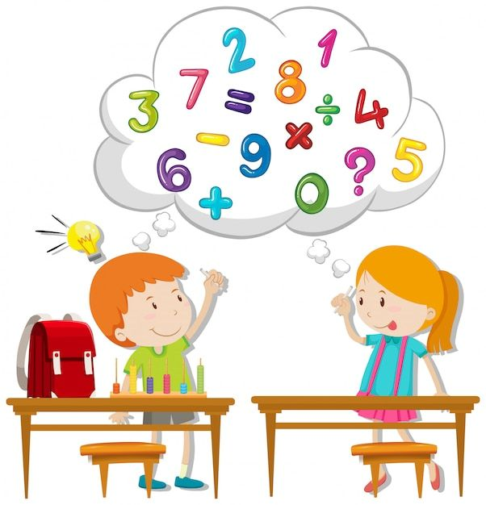
Віршовані задачі
Автор : Обуховська
Валентина

Slide 2
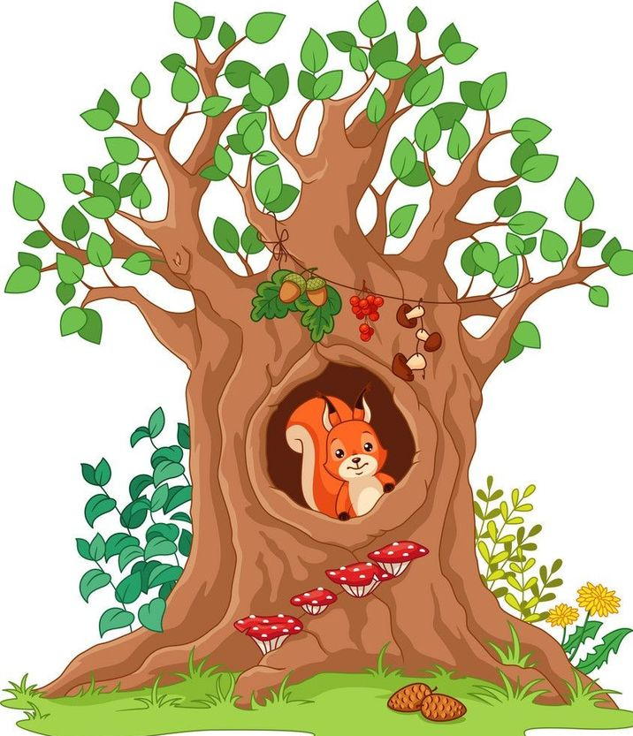
Білка сушила на зиму грибочки.
Чотири опеньки знайшла на пеньочку.
Під дубом побачила боровичка,
А під сосною два маслючка.
Скільки у білочки
Грибочків на гілочці?

Slide 3
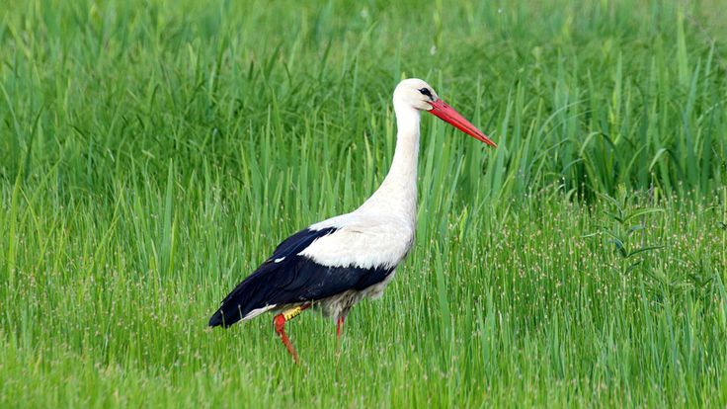
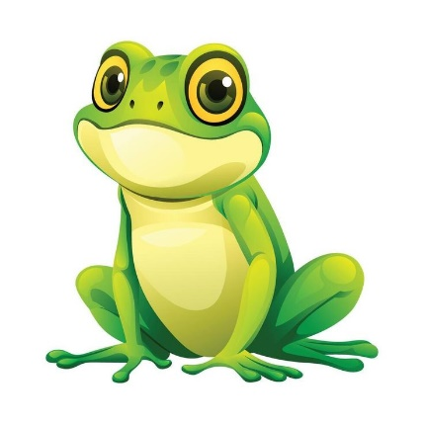
Лелека в болоті на жаб полював.
Вже семеро жабок маленьких піймав.
Та втримати в дзьобі усіх
Лелека-невдаха не зміг.
Двох жабок не втримав і ті
Прудко заховались в очереті.
Скільки ж з їв він жабенят
Треба нам порахувать.

Slide 4
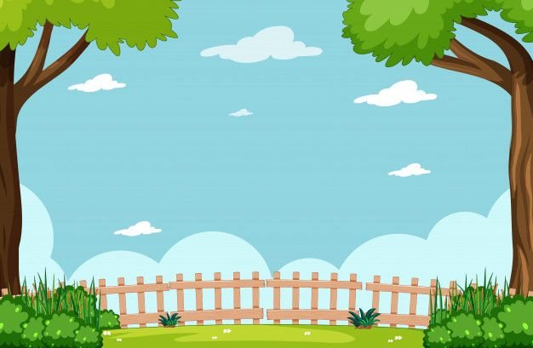
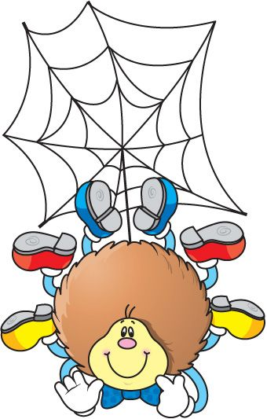
Вісім ніг у павука.
Про це кожен знає.
Тому вранці чобітки
На кожну взуває.
Та сьогодні ніжок дві
Залишились без чобіт.
Скільки всього чобіток
Взув маленький павучок?

Slide 5

Під вікном десять тюльпанів
В мене зацвіло.
Чотири жовтих, три червоні.
Скільки білих там було?

Slide 6
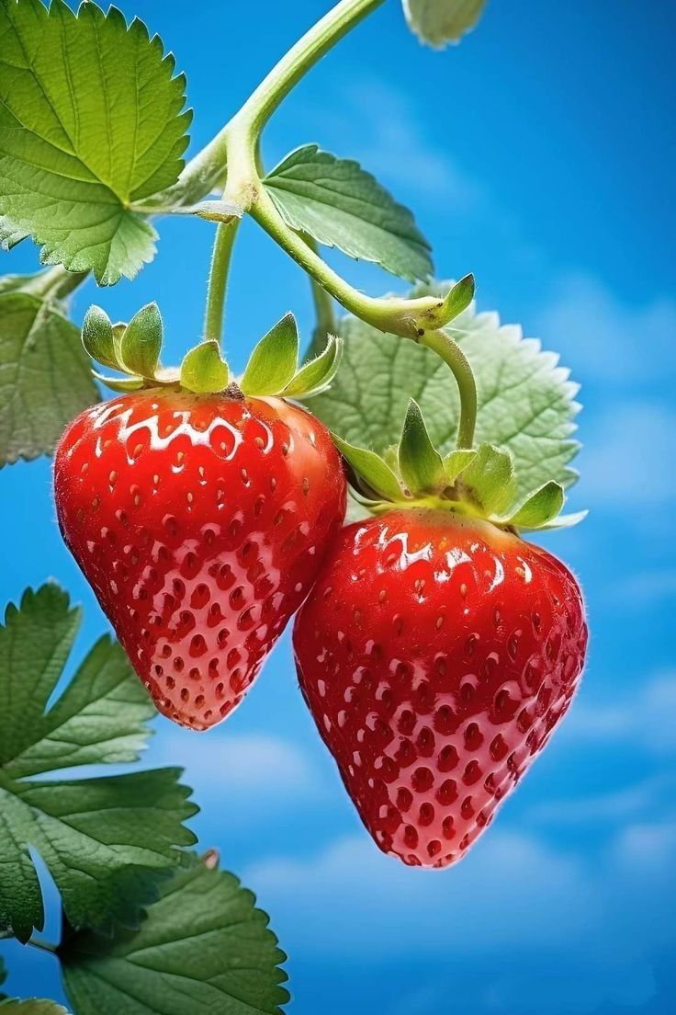
Дозріли полуниці на грядці.
Мама вісім зібрала уранці
І порівно розділила Сашку і Оксанці.
По скільки полуниць, здогадались,
Дітям від мами дістались?

Slide 7
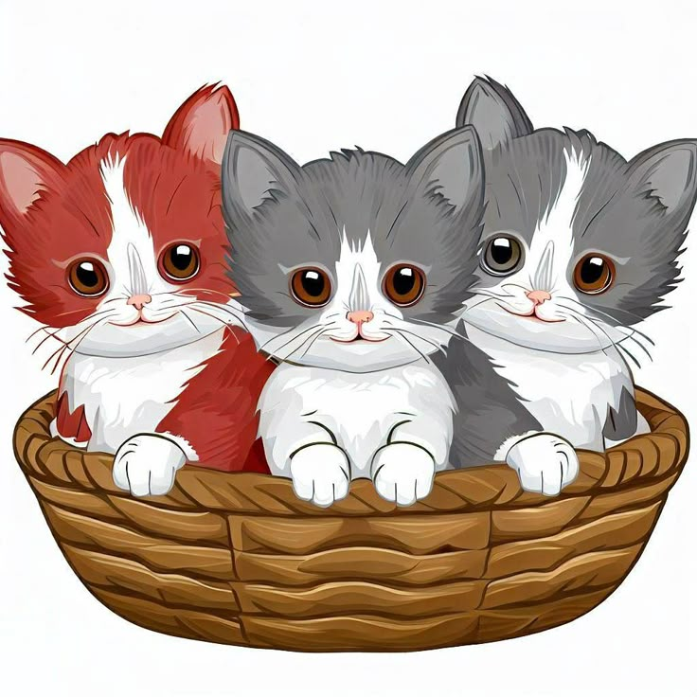

У моєї киці кошенят багато.
Вирішила я їх порахувати.
Два смугасті, три руденькі,
Ще один малюк чорненький.
Одне біле з плямкою на вусі.
Скільки всього кошенят у кицьки – матусі?

Slide 8
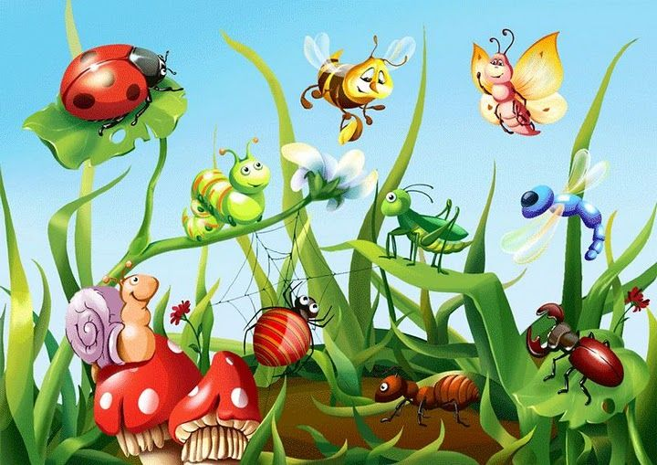
Зелений коник у траві
На скрипці награє пісні.
Бабка над квіткою зависла.
Це бабка – синє коромисло.
Метелик крильцями тріпоче,
Із квітки нектар дістати хоче.
А ось мурашок шість
Несуть в мурашник лист.
Тепер, друзі, полічіть
Й скільки всіх комах скажіть.

Slide 9

Курчатка клювали зерно.
Десять зернинок з їло одно.
Друге - більше на п ять .
Скільки зернят їм дісталось, вам треба сказать.

